Slide 1

Gamestar allgemein
Das Hauptaugenmerk der deutschen Computerzeitschrift liegt auf Computerspielen
Durch den Verlag Webedia Gaming GmbH erscheint diese immer am vorletzten Mittwoch jeden Monats.
Ersterscheinung 1. September 1997
Ca. 700.000 Leser

Slide 2



Medien

Slide 3
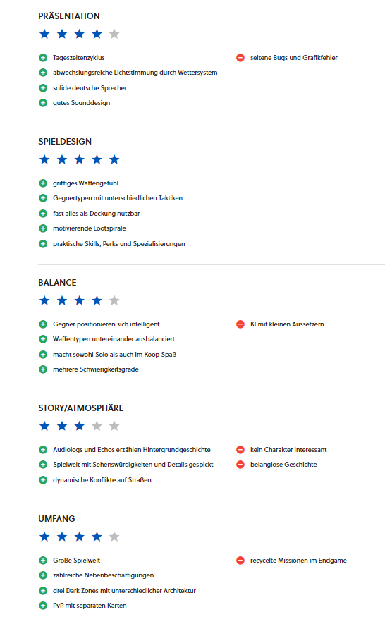
Spieletests
Präsentation
Spieldesign
Balance
Story/Atmosphäre
Umfang

Slide 4
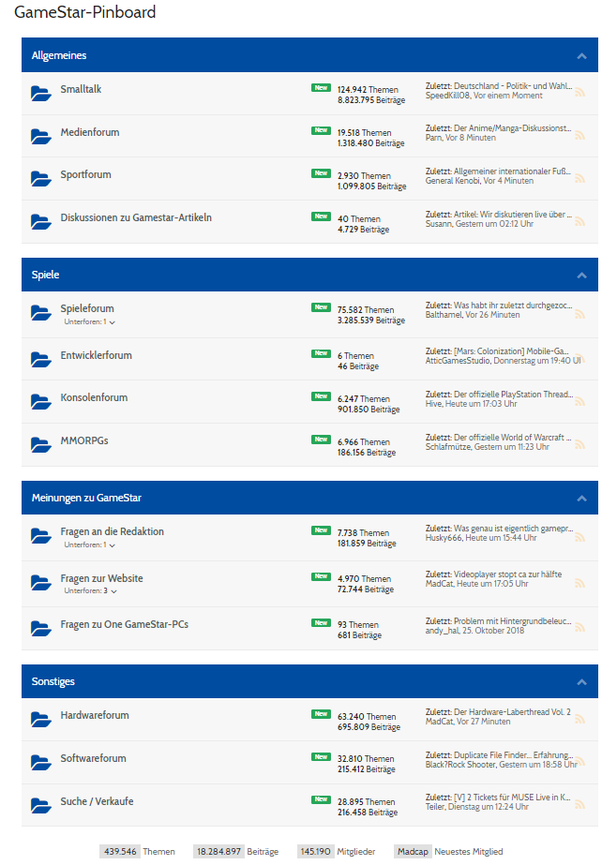
Forum
Ort zum Austauschen
über verschiedene Spiele
Möglichkeit eigene Bewertungen/Reviews zu schreiben

Slide 5
Testberichte
Allgemeiner Aufbau
Exemplarische Analyse: Factorio

Slide 6
Allgemeiner Aufbau
Überschrift verfolgt oft identisches Muster
Unterzeile
Spielspezifische Einleitung
Genre vergleich
  Stärken und Schwächen
  Spielwelt
  mechanische Abläufe
Fazit

Slide 7
Wichtige Bestandteile
Präsentation des Spieles
  Fehler im Gameplay
  Übersetzungen sinnvoll und gut verständlich
Spieldesign
Balance
Story/Atmosphäre
Umfang

Slide 8
Testbericht Satisfactory
Allgemein
Analyse
Fazit

Slide 9
Allgemein
Titel: Satisfactory Early Access im Test - Aliens am Fließband
Autor: Florian Zandt
Erscheinungsdatum: 27.03.19
https://www.gamestar.de/artikel/satisfactory-test-early-access,3342276.html#top

Slide 10
Analyse
Entwicklerstudio
Vergleich (Fallout) / Thema des Spiels
Grundkonzepte des Spiels
  Heilige Dreifaltigkeit
  Entwicklungs Status
Inhalt des Spiels
  Beispielhafte Spielmechanik
Erste Schritte der Spielwelt

Slide 11
Analyse(Forts.)
Grafik und Spielwelt
  Abwechslungsreich
  Gut texturiert
  Details
  Atmosphäre
Kritik
  Sperriges Kampfsystem
  Verbesserungswürdige Animation
  Multiplayer unstabil

Slide 12
Analyse(Forts.)
Fazit der Redaktion
  Guter Grundstein aber noch in Entwickelung
  Für Spieler mit Faible für effizienz

Slide 13
Fazit
Viele Vergleiche => Guter erster Eindruck für das Spiel
Spannende Gestaltung
  Übertreibungen
  Reißerische Anspielungen
Ausführliche Betrachtung Vor-/Nachteile
Persönliche Meinung des Autors

